Slide 1
Урок математики. 2 класс. Приемы вычислений для случаев вычитания вида 60 – 24.
Учитель: Новикова Татьяна Михайловна
МКОУ «СОШ №1» г. Николаевска
Волгоградской области

Slide 2
У нас сегодня всё получится!

Slide 3
20 ноября Классная работа

Slide 4
5
- 7
+ 6
+ 7
+4
+ 8
+4
+ 3
30

Slide 5
Найдите лишнее выражение:
40 – 2 =
60 – 24 =
70 – 4 =
20 – 3 =
60 – 6 =
70 – 4 =

Slide 6
Приёмы вычислений для случаев вычитания вида 60 – 24.

Slide 7
60 – 24 =
А как вы будете выполнять?
(60 – 20) – 4 =
36
20
4

Slide 8
Закрепляем
70 – 38 = 40 – 21 =
90 – 24 = 60 – 32 =
19
20
1
28
30
2

Slide 9
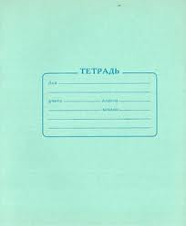
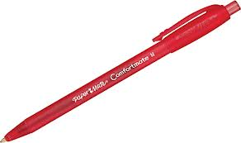
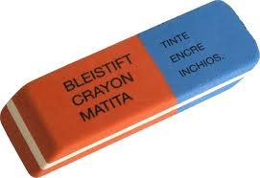
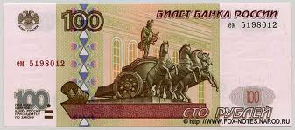
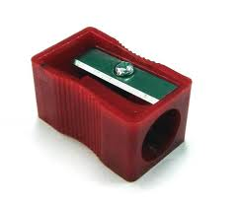
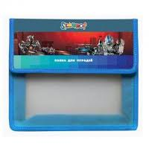
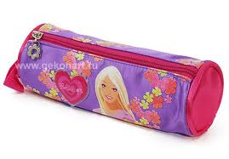
Магазин «Школьник»
23 руб.
8 руб.
6 руб.
12 руб.
52 руб.
29 руб.

Slide 10
?
48руб.
100 руб.
100 – 48 = 52 (руб.)

Slide 11
Мне на уроке было … Я научился … Мне надо ещё … Мне это пригодится …

Slide 12
Домашнее задание
У. стр. 62 №2 (2 строчка) №3 (1 задача)
или
У. стр. 62 №2 (2 строчка), составить задачу на новый приём вычислений, записать её решение в тетрадь.

Slide 13
Ресурсы
1. Математика. 2 класс: поурочные планы по учебнику М. И. Моро, М. А. Бантовой, Г. В. Бельтюковой, С. И. Степановой/ авт.- сост. С. В. Савинова, В. А. Савинов, - Волгоград; Учитель, 2011.
2. Поурочные разработки по математике 2 класс;
к учебнику М. И. Моро и др. «Математика. 2 класс.
В 2 – ух частях»/С. В. Бахтина. – М. : Издательство
«Экзамен», 2012.
3. Интернет school62007.narod.ru/text/uroki/urok2_Skrynnik.doc

